Slide 1
OpperHT’ers
Boran Gülsen
Leander Goris
Tim Sangers
Florijn Kok

Slide 2
inhoud
Het idee
Hoe gaat het werken?
Waarom?
Vragen?

Slide 3
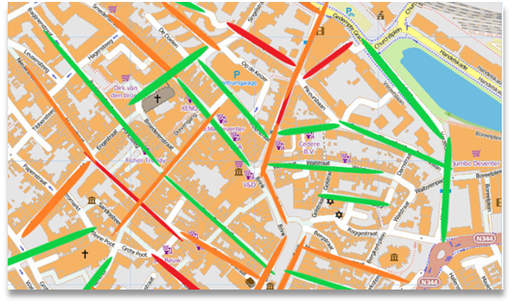
Het Idee
Sensoren rond de stad heen
Drukke straten rood
Minder druk oranje
Rustig groen

Slide 4
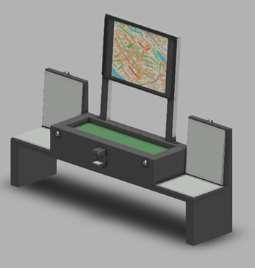
De Bankjes
Speciale bankjes voor 1,5 M
2 ideeën combineren
Strak design
Veilig kunnen zitten

Slide 5
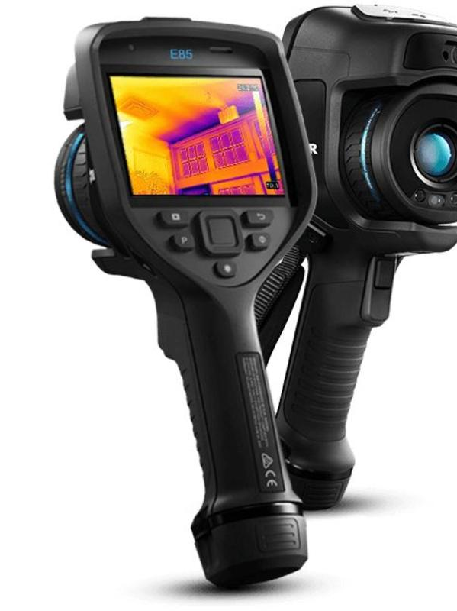
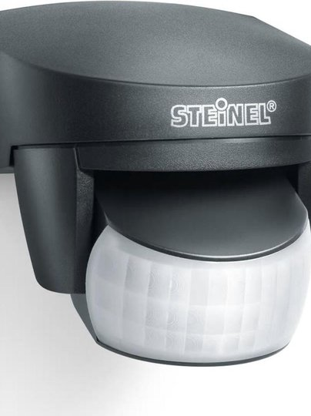
Hoe gaat het werken?
Infraroodsensor
Bewegingssensor
Doorgeven op verschillende schermen rondom deventer

Slide 6
Waarom?
1,5 meter aanhouden
Minder kans op besmettingen
Veilig rond de stad
Overzicht voor de gemeente

Slide 7
Einde
Bedankt voor uw aandacht!

